Slide 1
PBO
- PERTEMUAN 4-
EXCEPTION

Slide 2
EKSEPSI
Kesalahan umumnya ditangani saat program dikompilasi.
Namun, tidak semua kesalahan dapat terdeteksi saat itu.
Kesalahan dapat terdeteksi sewaktu program dijalankan.
Contoh : pembagian sebuah bilangan dengan nol
Untuk mengatasi kesalahan sewaktu program dieksekusi, Java menyediakan penanganan eksepsi.

Slide 3
FUNGSI EKSEPSI
Menangangi kesalahan dengan menuliskan kode penanganan kesalahan terpisah dengan kode yang akan ditangani.
Menyediakan mekanisme yang memungkinkan untuk menjalarkan kesalahan yang terjadi dalam sebuah metode ke metode yang melakukan pemanggilan metode tersebut.
Menangani berbagai jenis kondisi tidak normal (jenis kesalahan dapat diketahui.

Slide 4
NOTASI PENULISAN
try {
// Blok yang akan ditangkap sekiranya terjadi eksepsi
}
catch (parameter) {
}
try {
// Blok yang akan ditangkap sekiranya terjadi eksepsi
}
finally {
//Blok yang akan dijalankan terakhir kali
}

Slide 5
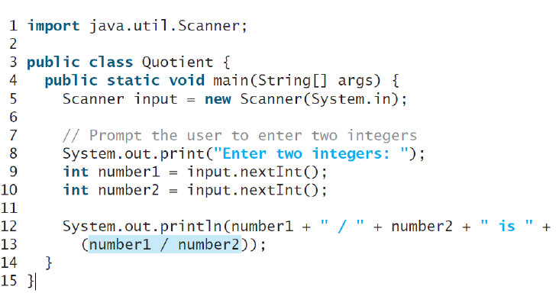
Perhatikan Contoh

Slide 6
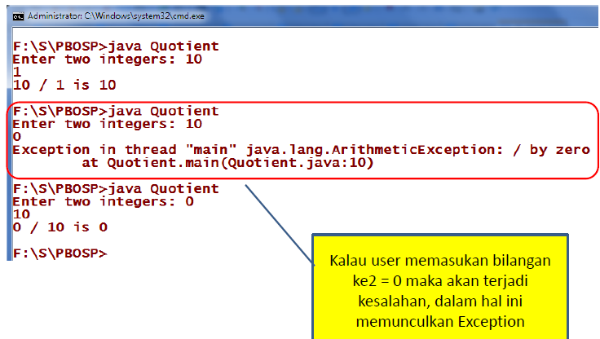
Compile n Run

Slide 7
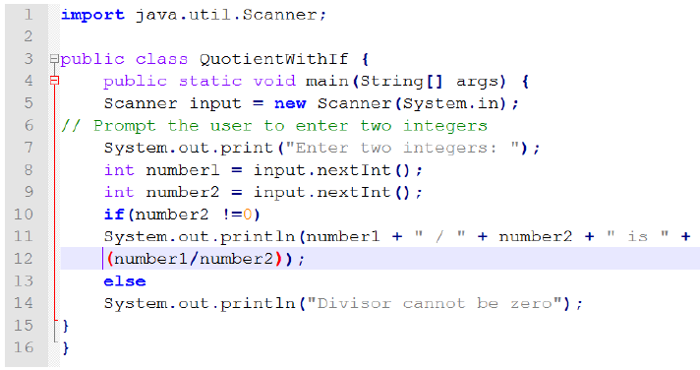
Solusi → Menerapkan IF

Slide 8
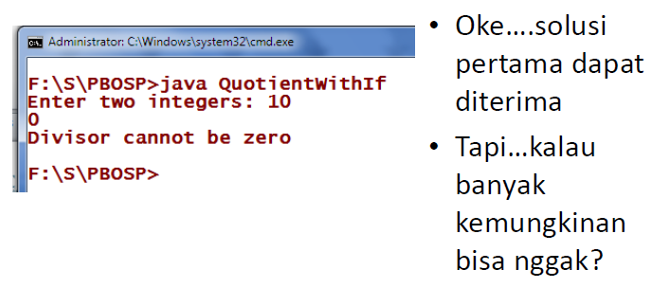
Test menggunakan IF

Slide 9
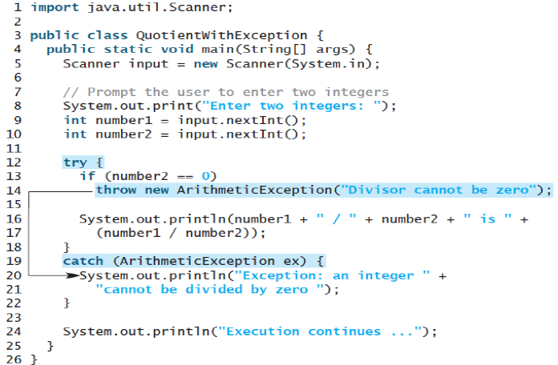
Solusi 2 → Menerapkan try… catch()

Slide 10

Contoh Penanganan File Input-Output

Slide 11
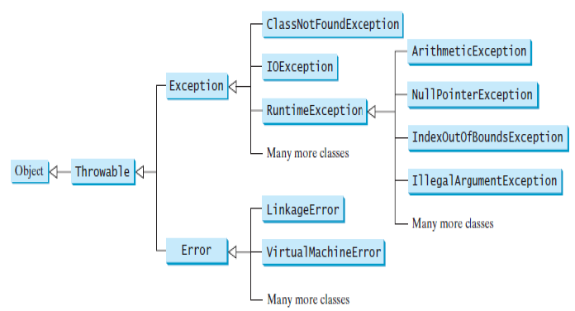
TIPE EKSEPSI

Slide 12

More Exception Handling

Slide 13
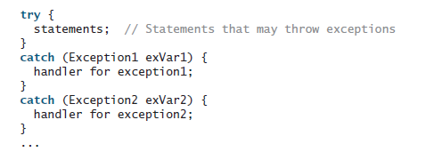
Melempar dan Menangkap Kesalahan

Slide 14
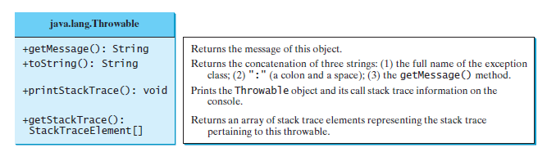
Mengambil Informasi Kesalahan

Slide 15
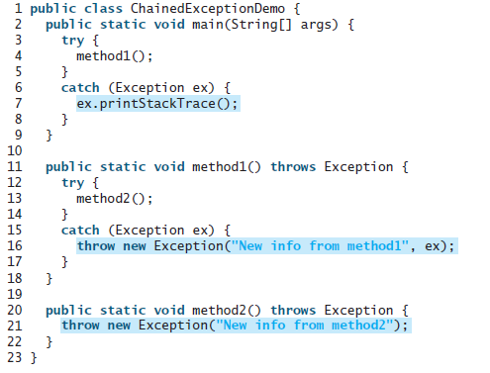
Contoh Eksepsi Berantai

Slide 16
Latihan Soal
Buat program untuk membaca file text berdasarkan nama file yang dimasukkan melalui keyboard oleh pengguna

